Slide 1
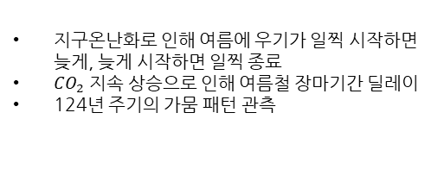
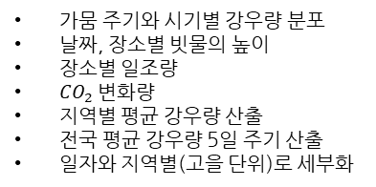
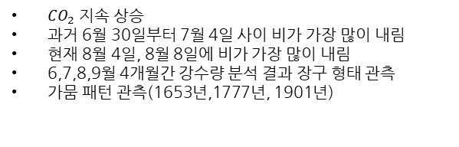
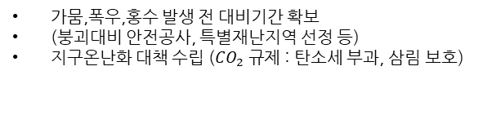
LAB #01: DIKW 지식 피라미드 구성
데이터 인문학 에피소드 – 비가 온 양을 정확히 측정할 방법이 없을까?
데이터,정보 등 관련될 항목
가뭄,폭우,홍수 발생 전 대비기간 확보
(붕괴대비 안전공사, 특별재난지역 선정 등)
지구온난화 대책 수립 (${CO}_{2} 규$제 : 탄소세 부과, 삼림 보호)
지혜
(Wisdom)
지구온난화로 인해 여름에 우기가 일찍 시작하면 늦게, 늦게 시작하면 일찍 종료
${CO}_{2}$ 지속 상승으로 인해 여름철 장마기간 딜레이
124년 주기의 가뭄 패턴 관측
지식
(Knowledge)
정보
(Information)
${CO}_{2}$ 지속 상승
과거 6월 30일부터 7월 4일 사이 비가 가장 많이 내림
현재 8월 4일, 8월 8일에 비가 가장 많이 내림
6,7,8,9월 4개월간 강수량 분석 결과 장구 형태 관측
가뭄 패턴 관측(1653년,1777년, 1901년)
데이터
(Data)
가뭄 주기와 시기별 강우량 분포
날짜, 장소별 빗물의 높이
장소별 일조량
${CO}_{2}$변화량
지역별 평균 강우량 산출
전국 평균 강우량 5일 주기 산출
일자와 지역별(고을 단위)로 세부화

Slide 2
LAB #02: DIKW 지식 피라미드 구성
빅데이터, 생활을 바꾸다 에피소드 – 49. 국가 긴급재난지원금은 한방에 쓴다?
데이터,정보 등 관련될 항목
자영업자의 관점: 재난지원금 지급으로 인하여 수요 급증에 따른 소비자 니즈(축산업 등) 예측.
정부의 관점: 비일상 소비를 방지하기 위한 월별 분할 지급 등의 대책 마련
지혜
(Wisdom)
재난 지원금이 지급되고 나서, 2주 이내로 80%이상을 소비하므로 순차적인 일상적인 소비를 유도하지 못하였고, 비일상 소비 유도
재난 지원금은 저조한 소비 심리의 반등 유도
지식
(Knowledge)
2~4월 저조했던 소비에 비해 5월 소비 규모가 21.3%이상 급상승
4개월 동한 하락했던 소비 심리의 반등
업종 대비 유통업 소비 5% 증가
실제 소비는 2개월 이내에 92.6%를 차지
첫 소비가 발생한 이후 약 2주 동안 80%이상의 소비가 집중
정보
(Information)
데이터
(Data)
개인 고객 카드 매출액
업종별 소비 내역
재난 지원금 이용 기간(소비가능)
재난 지원금 소비 기간(소비가능)
기존 카드 매출 내역
업종, 이용 단가, 이용 시기
월별 소비 규모
월별 개인 카드 매출액
업종 대비 소비 그래프

